Slide 1
Решение задач биоинформатики при помощи веб- и интернет-сервисов

Slide 2
Введение
Общие сведения о биоинформатике
Области применения биоинформатики
Техническое обеспечение
Основные ресурсы и базы данных
Понятия веб- и интернет-сервисов
Форматы данных, применяемых в биоинформатике
Примеры использования
Парное выравнивание.
Поиск гомологов. BLAST
Поиск данных (DATA MINING)

Slide 3
Биоинформатика
математические методы компьютерного анализа в сравнительной геномике (геномная биоинформатика)
разработка алгоритмов и программ для предсказания пространственной структуры белков (структурная биоинформатика)
Notes:
Огромный объем информации появился в результате совершенствования технологий секвенирования геномов живых организмов, позволивших поставить этот процесс на поток. Методы полимеразной цепной реакции (ПЦР) и автоматического определения нуклеотидных последовательностей сделали возможным получение генетической информации в не представимом ранее масштабе. Первый геном человека был расшифрован в 2000м году, и в настоящее время секвенаторы по всему миру выдают миллиарды букв генетического кода, который собирается в базах данных первичных структур и требует анализа и обработки. Объем этой информации удваивается, в среднем, каждые 18 месяцев.
В последние десятилетия появилось много новых научных дисциплин с модными названиями, в т.ч. и биоинформатика. Но по сути, биоинформатика — не наука, а несколько удобных технологий и набор конкретных задач, которые решают с их помощью. Биоинформатика играет роль цементирующего начала, потому что независимо от того, каким способом получены данные, все равно они потом попадают в компьютер.
В общем смысле в биоинформатике можно выделить два направления:
математические методы компьютерного анализа в сравнительной геномике (геномная биоинформатика)
разработка алгоритмов и программ для предсказания пространственной структуры белков (структурная биоинформатика)

Slide 4
Основные области исследований
Анализ генетических последовательностей
Обработка гигантского количества данных, получаемых при секвенировании, является одной из важнейших задач биоинформатики
Аннотация геномов
Вычислительная эволюционная биология
Notes:
Анализ генетических последовательностей
Обработка гигантского количества данных, получаемых при секвенировании, является одной из важнейших задач биоинформатики. Программы могут однозначно сопоставить (выровнять) похожие последовательности ДНК в геномах разных видов; часто такие последовательности несут сходные функции, а различия возникают в результате мелких мутаций, таких как:
замены отдельных нуклеотидов
вставки нуклеотидов
делеции.
Аннотация геномов
В контексте геномики аннотация — процесс маркировки генов и других объектов в последовательности ДНК. Первая программная система аннотации геномов была создана в 1995 году Оуэном Уайтом, работавшим в команде, секвенировавшей и проанализировавшей первый декодированный геном свободноживущего организма, бактерии Haemophilus influenzae. Доктор Уайт построил систему для нахождения генов, тРНК и других объектов ДНК и сделал первые обозначения функций этих генов. Большинство современных систем работают сходным образом, но эти программы постоянно развиваются и улучшаются.
Вычислительная эволюционная биология
Эволюционная биология исследует происхождение и появление видов, также как их развитие с течением времени. Информатика помогает эволюционным биологам в нескольких аспектах:
изучать эволюцию большого числа организмов, измеряя изменения в их ДНК, а не только в строении или физиологии;
сравнивать целые геномы, что позволяет изучать более комплексные эволюционные события, такие как: дупликация генов, латеральный перенос генов, и предсказывать бактериальные специализирующие факторы;
строить компьютерные модели популяций, чтобы предсказать поведение системы во времени;
отслеживать появление публикаций, содержащих информацию о большом количестве видов.

Slide 5
Введение
Общие сведения о биоинформатике
Области применения биоинформатики
Техническое обеспечение
Основные ресурсы и базы данных
Понятия веб- и интернет-сервисов
Форматы данных, применяемых в биоинформатике
Примеры использования
Парное выравнивание.
Поиск гомологов. BLAST
Поиск данных (DATA MINING)

Slide 6
Крупнейшие ресурсы по биоинформатике
National Center for Biotechnology Information http://www.ncbi.nlm.nih.gov/genbank/ база данных первичных структур ДНК и аминокислотных последовательностей.
Protein Data Bank http://www.pdb.org банк данных пространственных структур белков и нуклеиновых кислот
PubMed http://www.ncbi.nlm.nih.gov/pubmed/ база данных статей по биологии и медицине
Notes:
В связи с громадным объёмом исходных данных единственным вариантом их хранения стали сетевые базы данных. Причём в силу большой гетерогенности материала на сегодняшний день выстроилась целая структура таких баз. Каждая из них посвящена какому-то отдельному аспекту (только база белков, только база SNP и т.п.). А на уровень выше находятся т.н. «агрегаторы», т.е. сервисы, позволяющие вести кросс-поиск сразу по нескольким базам.
Каждая база данных содержит логически организованную структуру данных (так в библиотеке книги расположены по разделам и полкам). Любой записи этой базы обычно соответствует идентификатор. Как правило, в разных базах идентификаторы одной и той же сущности (например, биологической последовательности) разные, но бывает, что в нескольких базах принята одна и та же идентификация. Идентификатор однозначно определяет запись базы, но не биологический объект, несколько исследований одного и того же объекта с чуть разными результатами будут иметь разные идентификаторы.
Биологические базы данных всегда содержат средства для поиска данных, в том числе для «нечеткого» поиска, т. е. эти средства могут ответить на вопрос «найти что-то наиболее похожее на...». Современные биологические базы являются централизованными хранилищами информации, тысячи исследователей непрерывно пополняют их новыми данными, исправляют и дополняют. Информация в этих базах бывает неполна или даже содержит ошибки, поэтому приходится проверять её, сверяя множество источников, но научная деятельность в биоинформатике без этих баз просто невозможна.
National Center for Biotechnology Information http://www.ncbi.nlm.nih.gov/genbank/ база данных первичных структур ДНК и аминокислотных последовательностей.
Protein Data Bank http://www.pdb.org банк данных пространственных структур белков и нуклеиновых кислот
PubMed http://www.ncbi.nlm.nih.gov/pubmed/ база данных статей по биологии и медицине

Slide 7
Инструментарий. Интернет-сервис
Для работы требуется компьютер с установленной программой. Программе для своей работы нужен доступ к Сети
Notes:
Для работы требуется компьютер с установленной программой. Программе для своей работы нужен доступ к Сети. Преимуществом является то, что в данном случае пользователь менее ограничен в средствах представления результатов (особенно в случае с 3-х мерными моделями). Недостатком является то, что скорость работы будет зависеть от характеристик компьютера пользователя, что в ряде случаев может оказаться критичным.

Slide 8
Инструментарий. Веб-сервис
Весь необходимый функционал реализован на сайте, который предоставляет сервис. Пользователю достаточно любого устройства с экраном и выходом в Сеть
Notes:
Весь необходимый функционал реализован на сайте, который предоставляет сервис. Пользователю достаточно любого устройства с экраном и выходом в Сеть. Преимуществом является независимость пользователя от устройства (доступ возможен даже с мобильного телефона). Недостатком является то, что средства представления результата ограничены тем, что предлагает производитель.

Slide 9
Формат FASTA
FASTA-формат – это определенная форма записи последовательностей, с которой работает большая часть программ для анализа геномных последовательностей.
>gi|5524211|gb|AAD44166.1| cytochrome b [Elephas maximus maximus]
LCLYTHIGRNIYYGSYLYSETWNTGIMLLLITMATAFMGYVLPWGQMSFWGATVITNLFSAIPYIGTNLV
Notes:
FASTA-формат – это определенная форма записи последовательностей, с которой работает большая часть программ для анализа геномных последовательностей.
В первой строке должно стоять название последовательности после знака “>”. Начиная со следующей строки приводится сама последовательность.
Следующие друг за другом разные последовательности должны быть разделены пустой строкой.
Ниже приводится пример записи нескольких последовательностей в FASTA-формате:
>gi|5524211|gb|AAD44166.1| cytochrome b [Elephas maximus maximus]
LCLYTHIGRNIYYGSYLYSETWNTGIMLLLITMATAFMGYVLPWGQMSFWGATVITNLFSAIPYIGTNLV

Slide 10
Формат CRUSTAL
gi|494132312|gb|MAGKAISKGKS
gi|194136518|gb|MAGKAIGKGKT
*******.****:
Знаком «*» обозначены совпадения последовательностей, знаками «:» и «.» - разные степени эволюционного сходства

Slide 11
Введение
Общие сведения о биоинформатике
Области применения биоинформатики
Техническое обеспечение
Основные ресурсы и базы данных
Понятия веб- и интернет-сервисов
Форматы данных, применяемых в биоинформатике
Примеры использования
Парное выравнивание.
Поиск гомологов. BLAST
Поиск данных (DATA MINING)

Slide 12
Выравнивание последовательностей
парное
выравниваются две последовательности
множественное
выравниваются несколько последовательностей
Глобальное выравнивание
Локальное выравнивание
Notes:
Выравнивание последовательностей — взаимное размещение последовательностей ДНК, РНК, и белков для того, чтобы увидеть места схожести, которые могут быть следствием функциональных, структурных или эволюционных взаимосвязей между этими последовательностями.
Различают два вида выравнивания:
парное, когда выравниваются две последовательности и
множественное, когда этих последовательностей несколько.
Глобальное выравнивание применяется к «похожим» последовательностям приблизительно одинаковой длины и наглядно показывает разницу между этими последовательностями.
Локальное выравнивание применяется преимущественно для отличающихся друг от друга последовательностей, которые предположительно могут содержат одинаковые участки или же когда нужно узнать, содержится ли в большой последовательности малая.
Глобальное
SQ1: FTFTALILLAVAV SQ2: F—TAL-LLA-AV
Локальное
SQ1: FTFTALILL-AVAV
SQ2: --FTAL-LLAAV--

Slide 13
Выравнивание. Постановка задачи.
ACF33495.1 (белок NS2B вируса клещевого энцефалита штамма Primorye) и AAQ91606.1, тот же белок родственного ему вируса омской геморрагической лихорадки.
ACF33495.1>
MAGKAILKGKGGGPPRRVSKETAKKTRQRMVQMPNGLVLKRIMEILWHAMVGTARSPLLK
AAQ91606.1>
MAGKAILKGKGGGPPRRVSKETAKKTRQSRVRMPNGLVLMRMMGILWHAVAGTARSPVLK
Notes:
ACF33495.1 (белок NS2B вируса клещевого энцефалита штамма Primorye) и AAQ91606.1, тот же белок родственного ему вируса омской геморрагической лихорадки.
ACF33495.1>
MAGKAILKGKGGGPPRRVSKETAKKTRQRMVQMPNGLVLKRIMEILWHAMVGTARSPLLK
AAQ91606.1>
MAGKAILKGKGGGPPRRVSKETAKKTRQSRVRMPNGLVLMRMMGILWHAVAGTARSPVLK

Slide 15
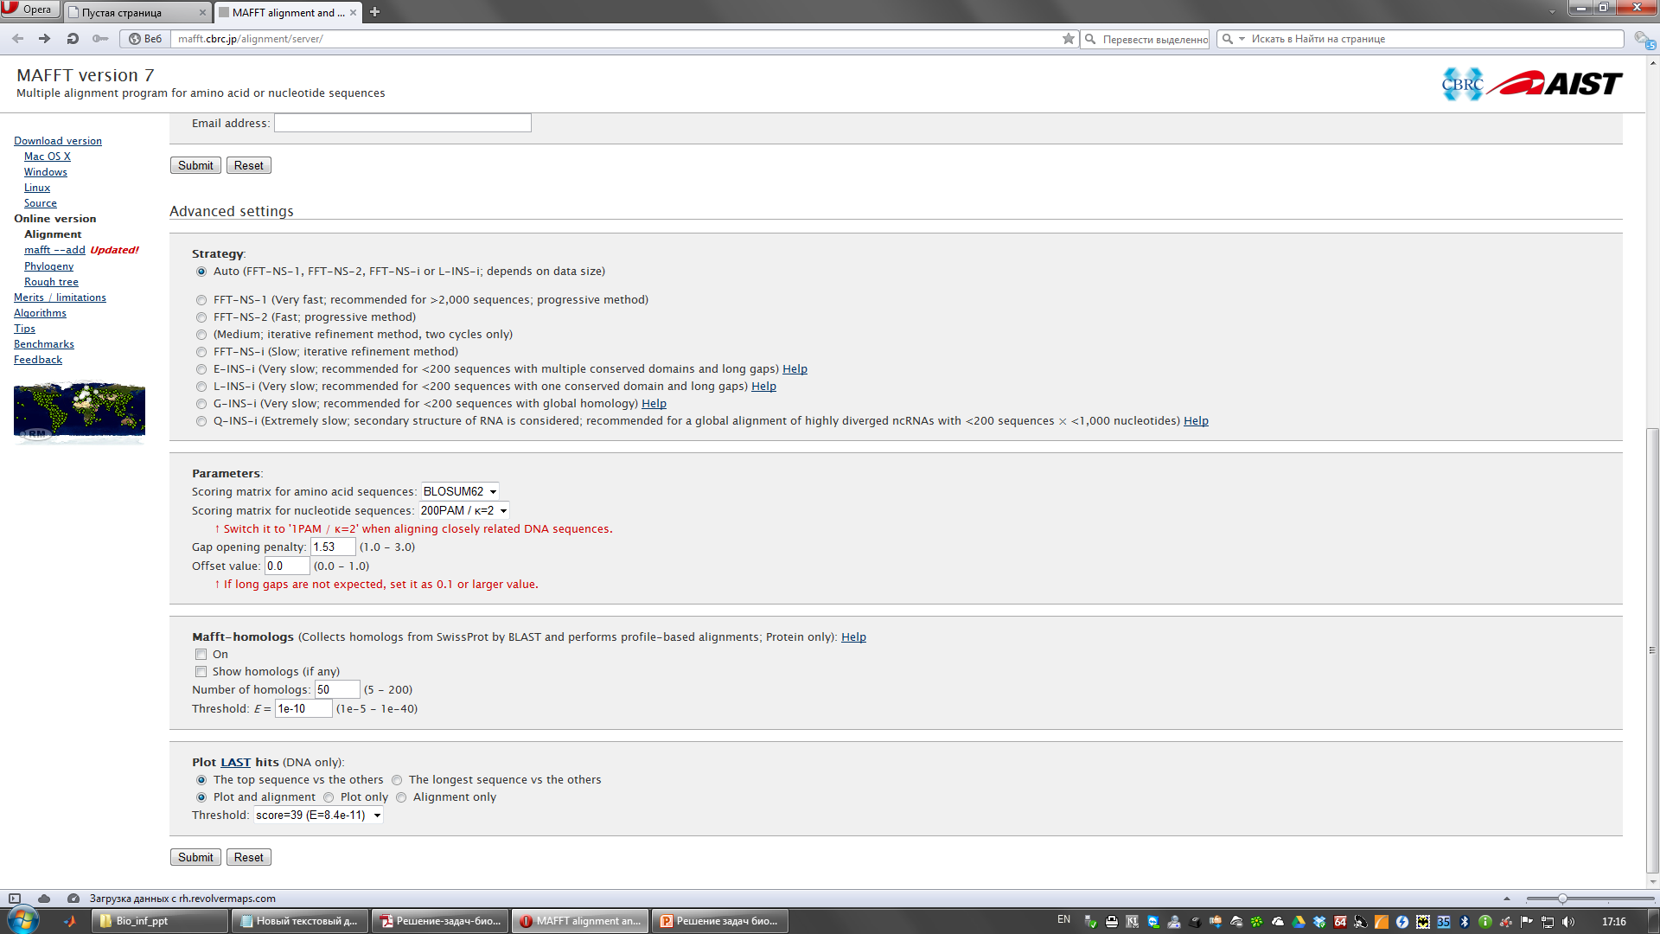

Slide 17
Введение
Общие сведения о биоинформатике
Области применения биоинформатики
Техническое обеспечение
Основные ресурсы и базы данных
Понятия веб- и интернет-сервисов
Форматы данных, применяемых в биоинформатике
Примеры использования
Парное выравнивание.
Поиск гомологов. BLAST
Поиск данных (DATA MINING)

Slide 18
Notes:
BLAST (англ. Basic Local Alignment Search Tool) — семейство компьютерных программ, служащих для поиска гомологов белков или нуклеиновых кислот, для которых известна первичная структура (последовательность) или её фрагмент. Используя BLAST, исследователь может сравнить имеющуюся у него последовательность с последовательностями из базы данных и найти последовательности предполагаемых гомологов. Является важнейшим инструментом для молекулярных биологов, биоинформатиков, систематиков.
Семейство программ серии BLAST делится на 5 основных групп:
Нуклеотидные
предназначены для сравнения изучаемой нуклеотидной последовательности с базой данных секвенированных нуклеиновых кислот и их участков:
Белковые
предназначены для сравнения изучаемой аминокислотной последовательности белка с имеющейся базой данных белков и их участков.
Транслирующие
способны транслировать нуклеотидные последовательности в аминокислотные:
Геномные
предназначены для сравнения изучаемой нуклеотидной последовательности с базой данных секвенированного генома какого-либо организма (человека, мыши и др.)

Slide 20
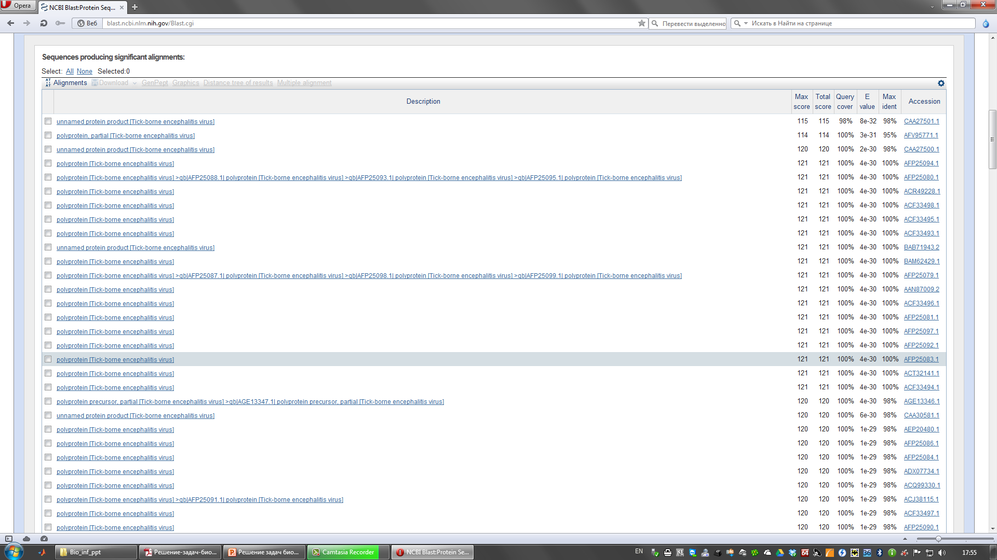

Slide 21
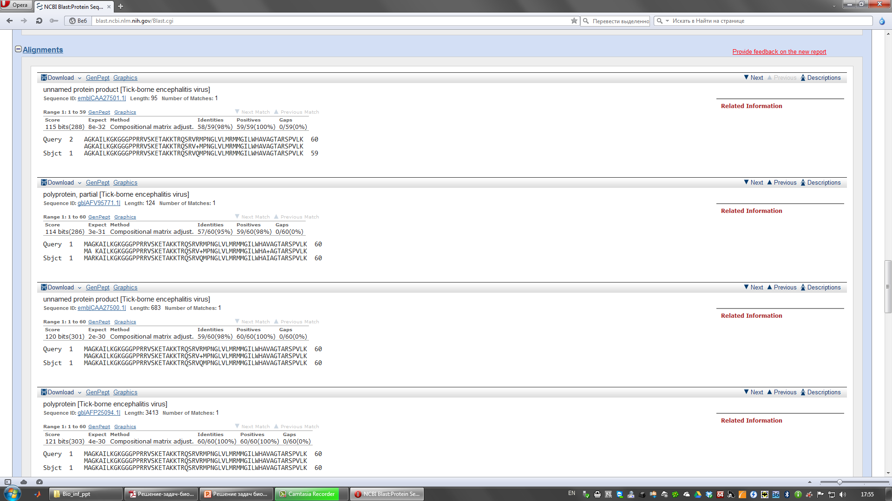

Slide 22
Введение
Общие сведения о биоинформатике
Области применения биоинформатики
Техническое обеспечение
Основные ресурсы и базы данных
Понятия веб- и интернет-сервисов
Форматы данных, применяемых в биоинформатике
Примеры использования
Парное выравнивание.
Множественное выравнивание. BLAST
Поиск данных (DATA MINING)

Slide 23
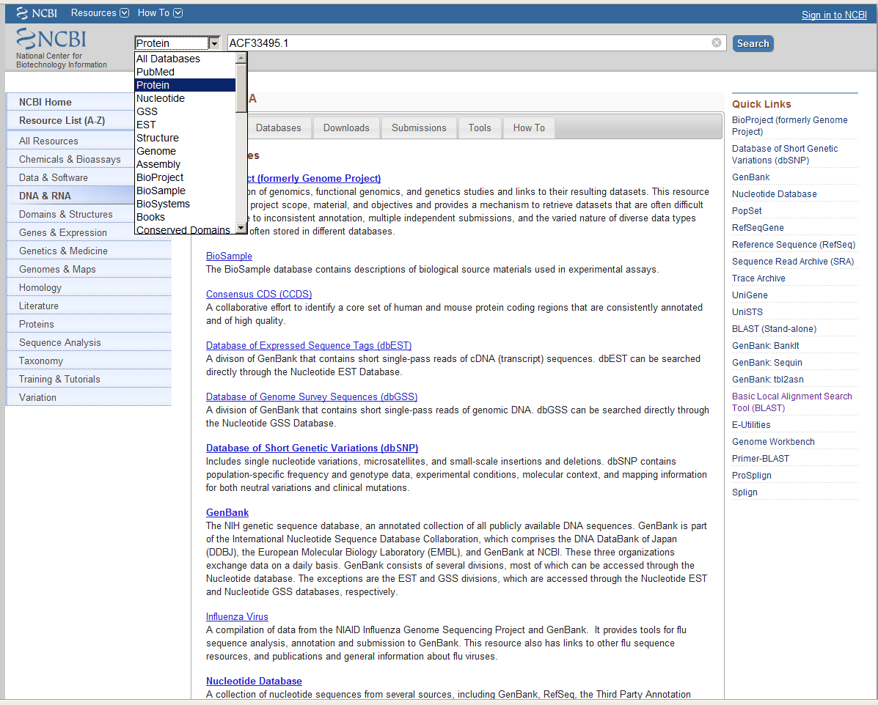
Notes:
Добыча данных, так дословно переводится с английского устоявшееся выражение Data mining. Действительно извлечь нужную информацию из огромных быстро изменяющихся баз данных о биологических объектах — задача непростая и творческая.
На первом шаге работы необходимо зайти в международную базу данных ncbi genbank, по ссылке http://www.ncbi.nlm.nih.gov/, в поле ввода ввести ACF33495.1 (белок NS2B вируса клещевого энцефалита штамма Primorye), выбрать базу данных нуклеотидных последовательностей и щелкнуть по Search (поиск). Теперь можно увидеть всю доступную информацию о искомой последовательности, ее идентификационный номер (то есть ваш запрос ACF33495.1), название последовательности (DEFINITION) — полипротеин вируса клещевого энцефалита (polyprotein [Tick-borne encephalitis virus]), далее следует дополнительная информация о семействе Flaviviridae и роде Flavivirus и т. д. Ниже приведена информация об авторах, а в разделе источник (source) указаны данные. Далее дана ссылка на последовательность всего полипротеина и в поле мат. пептид (mat_peptide) обозначены границы индивидуальных белков, входящих в состав искомого вирусного полипротеина. Внизу страницы приведен оригинал (ORIGIN) искомой последовательности с указанием аминокислотных позиций, для удобства счета последовательность разбита на участки по 10 символов.

Slide 24
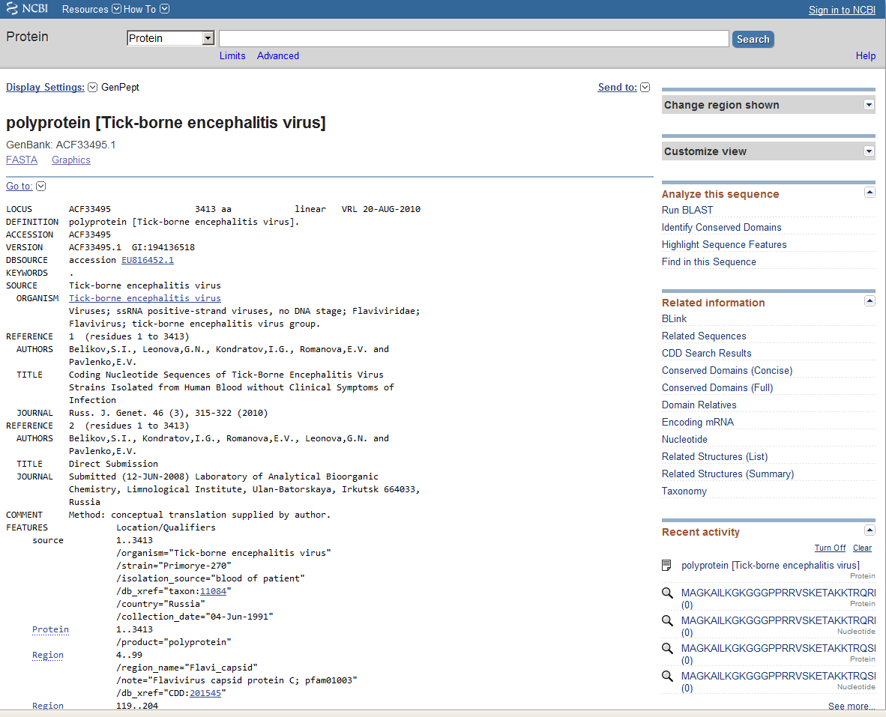

Slide 25
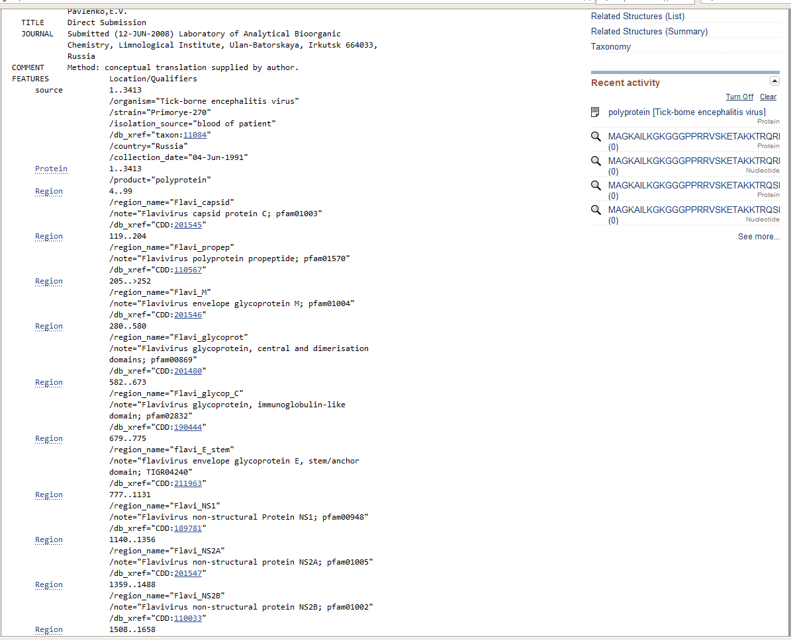

Slide 26
